Slide 1
Εισαγωγή στη Ζωοτεχνία
Θεματική ενότητα 3.
(7. φυλές χοίρων)
Τμήμα: Επιστήμης Ζωικής Παραγωγής & Υδατοκαλλιεργειών
Διδάσκουσα: Κουτσούλη Παναγιώτα

Slide 2
Αντικειμενικοί στόχοι του μαθήματος
Η γνωριμία με τις σημαντικότερες φυλές χοίρων (καταγωγή, διάδοση – εξέλιξη, περιγραφικά και παραγωγικά χαρακτηριστικά τους).

Slide 3
Επιδιωκόμενα μαθησιακά αποτελέσματα
Η ανάπτυξη του παρόντος μαθήματος της τρίτης θεματικής ενότητας αποσκοπεί στην παρουσίαση των κυριότερων εκτρεφόμενων φυλών χοίρων.

Slide 4
Μαθησιακοί στόχοι
Με το πέρας της μελέτης του παρόντος μαθήματος της τρίτης θεματικής ενότητας ο φοιτητής θα είναι σε θέση να γνωρίζει ότι:
Στη χώρα μας δεν δημιουργήθηκαν φυλές χοίρων υψηλής παραγωγικότητας. Η ελληνική χοιροτροφία βασίζεται σε εισαγωγή βελτιωμένων χοίρων αναπαραγωγής.
Oι σημαντικότερες βελτιωμένες φυλές χοίρων είναι οι: Large White, Landrace, Duroc, Hampshire, Pietrain.

Slide 5
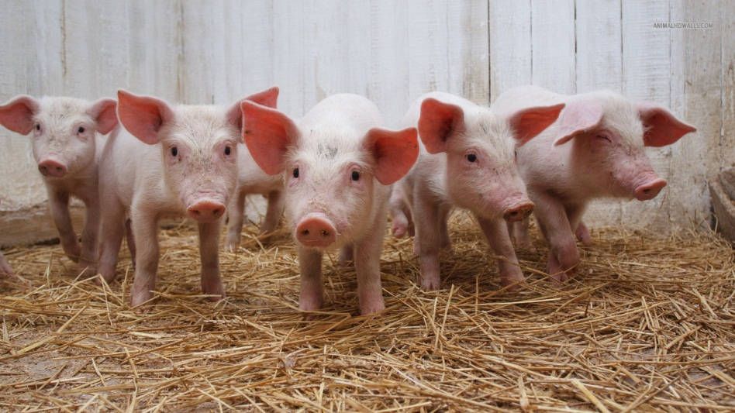
Φυλές χοίρων 1/4
Χοιρίδια (Sus scrofa domestica).
http://www.animalhdwalls.com/wallpapers/1/piglets-1132-1366x768.jpg

Slide 6
Φυλές χοίρων 2/4
Παρατηρείται μεγάλος αριθμός φυλών εξαιτίας:
    του μικρού μεσοδιαστήματος γενεών
    της μεγάλης γονιμότητας.
Σήμερα ο κύριος όγκος της παραγωγής πραγματοποιείται από ένα μικρό σχετικά αριθμό φυλών υψηλής παραγωγικότητας.

Slide 7
Φυλές χοίρων 3/4
Παγκόσμια
Οι βελτιωμένες φυλές χοίρων που κυριαρχούν διακρίνονται σε:
Μεγάλες Λευκές Φυλές (αγγλική Large White).
Εξευγενισμένες Εγχώριες Φυλές (π.χ. δανική Landrace).
Φυλές υψηλών αποδόσεων διαφορετικού βαθμού συγγενείας.

Slide 8
Φυλές χοίρων 4/4
Στον ελληνικό χώρο
Δεν δημιουργήθηκε εγχώρια, σταθεροποιημένη και υψηλής παραγωγικότητας φυλή χοίρων.
Αιτίες:
        κοινωνικοοικονομικές συνθήκες έως το 2^{ο} Παγκόσμιο Πόλεμο.
        απροθυμία του καταναλωτή για το χοιρινό κρέας.
Η ελληνική χοιροτροφία, στηρίζεται αποκλειστικά σε εισαγωγές ζώων αναπαραγωγής βελτιωμένων φυλών.

Slide 9
φυλή Large White 1/4
(μεγάλος Λευκός Χοίρος)
Καταγωγή
Δημιουργήθηκαν σε διάφορες χώρες κατόπιν διασταυρώσεων εκτοπισμού ή αναβάθμισης τοπικών φυλών με τον αγγλικό Μεγάλο Λευκό χοίρο Yorkshire ή Large White ή Edelschwein.
Η Large White δημιουργήθηκε στην επαρχία Yorkshire της Αγγλίας στα μέσα του 19ου αιώνα.

Slide 10
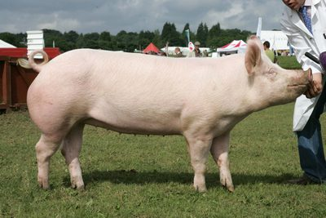
φυλή Large White 2/4
(μεγάλος Λευκός Χοίρος)
Καταγωγή – Διάδοση
Όλες οι χώρες με αναπτυγμένη χοιροτροφία έχουν δική τους Large White.
Οι φυλές αυτές παρουσιάζουν σημαντική παραλλακτικότητα μορφολογικών και παραγωγικών χαρακτηριστικών εξαιτίας:
  της ποικιλίας των τοπικών φυλών και
  των διαφορών στα προγράμματα βελτίωσής του
Χοιρομητέρα Large White. http://cf067b.medialib.glogster.com/media/43/433e6c13239732f703e341b5ca375a717a52249c98245b69b83e021591cbc7f2/interbreed-20pig.jpg

Slide 11
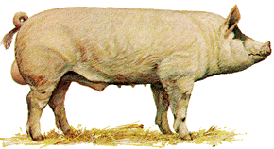
φυλή Large White 3/4
(μεγάλος Λευκός Χοίρος)
Περιγραφικά στοιχεία
σχετικά μεγάλη σωματική ανάπτυξη
μεγάλη μήκους κεφαλή με μεγάλα όρθια αυτιά και βραχύ τράχηλο
ευρύς και μακρύς κορμός με αναλογικά υψηλά και ισχυρά άκρα
τελείως λευκός χρωματισμός
Φυλή Large White. http://www.ansi.okstate.edu/breeds/swine/largewhite/largewht.gif

Slide 12
φυλή Large White 4/4
(μεγάλος Λευκός Χοίρος)
Παραγωγικά χαρακτηριστικά
μεγάλη ανθεκτικότητα
μεγάλη γονιμότητα με καλές μητρικές ιδιότητες
μεγάλος ρυθμός ανάπτυξης
μικρός σχετικά βαθμός εναπόθεσης λίπους
μικρή συχνότητα εμφάνισης εξιδρωματικού κρέατος
Φυλή Large White. http://www.ansi.okstate.edu/breeds/swine/largewhite/largewht.gif

Slide 13
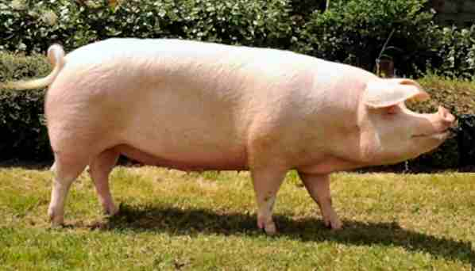
Εγχώριες βελτιωμένες φυλές
(Landrace)
Καταγωγή
Προήλθαν άμεσα ή έμμεσα από διασταυρώσεις μεταξύ της Large White και διαφόρων τοπικών αβελτίωτων πληθυσμών.
Αναγνωρίστηκαν επίσημα ως φυλές από τα τέλη 18^{ου} αιώνα έως 1920,
Από τα μέσα του 20^{ου} αιώνα αναβαθμίστηκαν με τις ήδη βελτιωμένες φυλές Σουηδίας και Ολλανδίας δανικού τύπου.
Χοιρομητέρα Landrace. Μία από τις σπουδαιότερες φυλές χοίρων στον κόσμο.
http://www.pigs.co.nz/landrace1.jpg

Slide 14
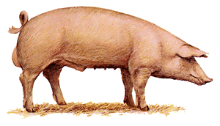
φυλή Landrace 1/3
(εγχώριες βελτιωμένες φυλές)
Καταγωγή
1830-1840: εισαγωγή στη Δανία χοίρων από Αγγλία, Γερμανία, Πορτογαλία, Ισπανία και Ανατολική Ινδία για αναβάθμιση των εγχώριων πληθυσμών χοίρων.
Δημιουργία χοίρου Γιουτλάνδης και Νησιώτικου χοίρου.
1887: απαγόρευση από τη Γερμανία εισαγωγής χοίρων λόγω πανώλης.
Στροφή εξαγωγών της Δανίας από Γερμανία (χοίροι λιποπαραγωγού τύπου 120-150kg) σε Αγγλία (σφάγια τύπου Bacon).
Φυλή Landrace Δανίας.
http://www.ansi.okstate.edu/breeds/swine/danishlandrace/danishlr.gif

Slide 15
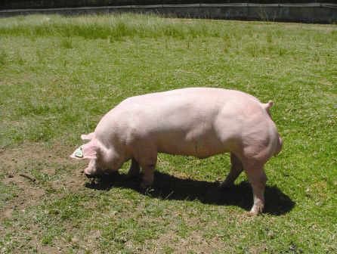
φυλή Landrace 2/3
(εγχώριες βελτιωμένες φυλές)
Παραγωγικά στοιχεία:
Μέσης σωματικής ανάπτυξης.
Γόνιμη.
Ταχέως αναπτυσσόμενη.
Εξαιρετικής κρεοπαραγωγικής διάπλασης.
Ομοιογενής φυλή.
Βελγική Landrace. http://bib.ge/img_animal/89322973Belgian%20Landrace.jpg

Slide 16
φυλή Landrace 3/3
(εγχώριες βελτιωμένες φυλές)
Παραγωγικά στοιχεία:
Έχει πολύ μακρύ κορμό, με λεπτό και ομοιόμορφα κατανεμημένο ραχιαίο υποδόριο λιπώδη ιστό.
Εξαιρετική διάπλαση του οπισθίου τμήματος του σώματος.
Ξηρά, μεγάλα και πτωχά σε χαλαρό ιστό χοιρομήρια.
Βελγική Landrace. http://bib.ge/img_animal/89322973Belgian%20Landrace.jpg

Slide 17
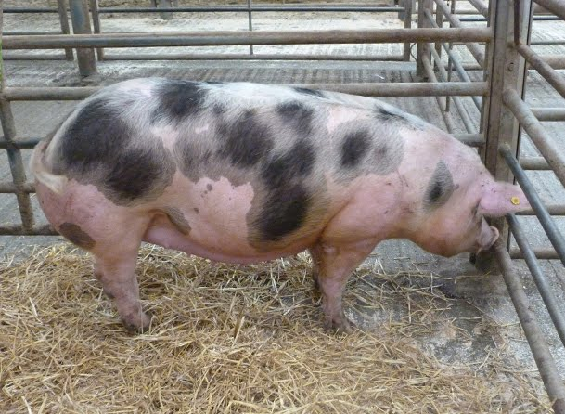
φυλή Pietrain 1/4
Καταγωγή
Κοιτίδα της το ομώνυμο χωριό της επαρχίας Brabant του Βελγίου.
Παρουσιάστηκε για πρώτη φορά το 1919/1920
Μεγάλο ενδιαφέρον όταν αυξήθηκε η ζήτηση άπαχων σφαγίων (επί 30 χρόνια η φυλή ήταν σχεδόν άγνωστη, ακόμη και στο Βέλγιο).
Το 1953 επίσημη αναγνώριση στην επαρχία Brabant και το 1956 σε όλη τη χώρα. Έκτοτε η διάδοσή της έλαβε μεγάλες διαστάσεις.
Φυλή Pietrain. http://www.pietrain-pigs.co.uk/_/rsrc/1320264432437/home/home1.jpg

Slide 18
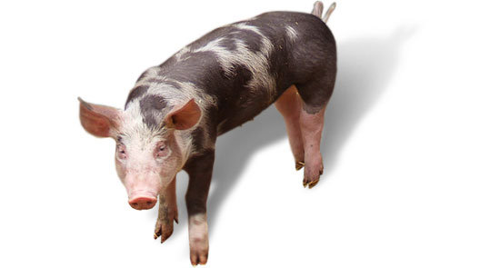
φυλή Pietrain 2/4
Περιγραφικά στοιχεία
Χρωματισμός λευκός ή λευκόφαιος
Διάσπαρτες, διαφορετικής έκτασης μαύρες και κοκκινωπές κηλίδες σε όλο το σώμα
Μέσης σωματικής ανάπτυξης, με βραχύ, ευρύ και βαθύ κορμό.
Υπερβολική ανάπτυξη του μυικού συστήματος της ωμοβραχιόνιας χώρας.
Χοίρος φυλής Pietrain. http://www.pig333.com/3tres3_common/art/pig333/2691/what_the_experts_say_2691_pietrain_36028.jpg

Slide 19
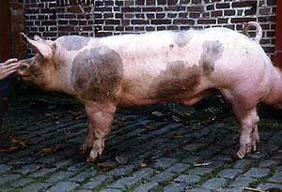
φυλή Pietrain 3/4
Παραγωγικές αποδόσεις
Οι μεγαλύτερες αποδόσεις σε καθαρό κρέας από οποιαδήποτε άλλη φυλή, αλλά οικονομικά ασύμφορη σε αμιγή αναπαραγωγή.
Απογαλακτίζει από 1 έως 3 χοιρίδια λιγότερα ανά έτος σε σύγκριση με τους βελτιωμένους λευκούς χοίρους.
Εκδηλώνει μείωση της όρεξης, ιδίως κατά το δεύτερο ήμισυ της πάχυνσης, με ελάττωση του ρυθμού ανάπτυξης.
Κάπρος Pietrain. http://www.ansi.okstate.edu/breeds/swine/pietrain/pie_be.jpg

Slide 20
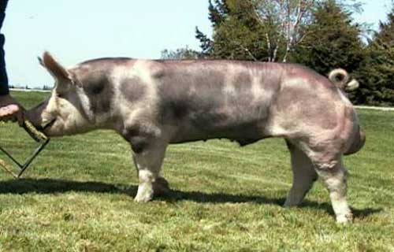
φυλή Pietrain 4/4
Παραγωγικές αποδόσεις
Πολύ ευαίσθητη στις δυσμενείς συνθήκες του περιβάλλοντος.
Παράγει κρέας συνήθως εξιδρωματικό.
Χρησιμοποιείται με πολύ καλά αποτελέσματα ως σειρά τελικών πατέρων σε διάφορα σχήματα διασταυρώσεων με σκοπό την παραγωγή υβριδίων πάχυνσης.
Η φυλή εκτρέφεται σε μικρή κλίμακα και στην Ελλάδα.
Κάπρος της φυλής Pietrain. H φυλή χρησιμοποιείται σε διασταυρώσεις, ενώ σε αμιγή εκτροφή παράγει σε μεγάλο βαθμό εξιδρωματικό κρέας.
http://www.ag-link.com/PhotoSwine/Beretta122.jpg

Slide 21
φυλή Duroc 1/3
Καταγωγή
Από τις παλαιότερες καθαρές φυλές των ΗΠΑ.
Δημιουργήθηκε με συνένωση δύο πληθυσμών (New York, New Jersey) καστανωπών χοίρων γύρω στο 1860, προερχόμενων από εισαγωγές από Πορτογαλία και Ισπανία τις αρχές του 19^{ου} αιώνα.
Η παραγωγική κατεύθυνση ήταν η δημιουργία ενός λιποπαραγωγού τύπου ζώου (πάχυνση με βάση τον αραβόσιτο).
1920-1930: η ζήτηση λίπους περιορίστηκε, η επιλογή στράφηκε προς την κρεοπαραγωγή.
Σήμερα εκτρέφεται κυρίως στις ΝΑ Πολιτείες και είναι μία από τις πιο διαδεδομένες καθαρόαιμες φυλές στις ΗΠΑ.

Slide 22
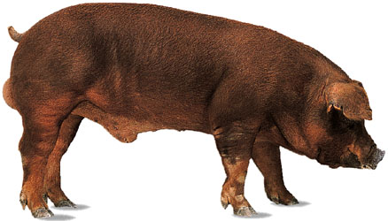
φυλή Duroc 2/3
Περιγραφικά στοιχεία
Μέσης έως μεγάλης σωματικής ανάπτυξης
Αναλογικά βραχεία αλλά ευρεία κεφαλή
Αυτιά μέσου μήκους τα οποία στην αρχή κατευθύνονται προς τα πάνω και μετά κάμπτονται προς τα εμπρός
Βαθύς και ευρύς κορμός.
Αναλογικά υψηλά και ισχυρά άκρα.
Χρωματισμός ομοιόμορφος καστανός, αλλά με 2 αποχρώσεις: βαθύ καστανό και καστανόξανθο.
Κάπρος φυλής Duroc. http://www.buedelmeatup.com/wp-content/uploads/2012/08/Duroc-Boar.jpg

Slide 23
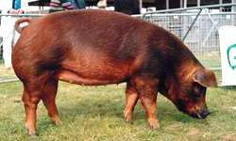
φυλή Duroc 3/3
Παραγωγικές ιδιότητες
Ανθεκτική με καλές μητρικές ιδιότητες και εύκολα προσαρμόσιμη.
Οι αποδόσεις της, με εξαίρεση την ποιότητα του κρέατος, δε φτάνουν τα επίπεδα των ευρωπαϊκών φυλών υψηλής παραγωγικότητας.
Σε πολλές ευρωπαϊκές χώρες χρησιμοποιείται σε διάφορα σχήματα διασταυρώσεων χρήσεως.
Σε μικρό αριθμό εκτρέφεται και στην Ελλάδα.
Χοιρομητέρα φυλής Duroc. http://www.thepigsite.com/focus/contents/breedsofswine/du_sow.jpg

Slide 24
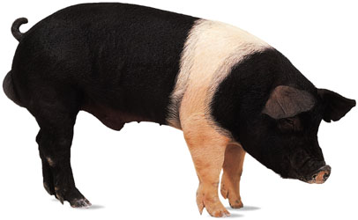
φυλή Hampshire 1/3
Καταγωγή
Από τις πρώτες φυλές χοίρων στις ΗΠΑ.
Η καταγωγή της δεν είναι πλήρως εξακριβωμένη.
Tο πρώτο ήμισυ του 19ου αιώνα εισήχθησαν χοίροι Saddleback από την επαρχία Hampshire της Αγγλίας, οι οποίοι χρησιμοποιήθηκαν για τη δημιουργία της φυλής.
1893: επίσημη αναγνώριση της φυλής.
Kάπρος Hampshire. http://media-3.web.britannica.com/eb-media/51/551-004-3BADB274.jpg

Slide 25
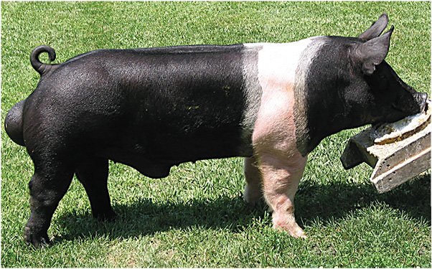
φυλή Hampshire 2/3
Περιγραφικά στοιχεία
Γενικά βραχύσωμο, με αναλογικά μικρή κεφαλή.
Μέσου μήκους όρθια αυτιά και μέσου μεγέθους ισχυρά άκρα.
Χρωματισμός μαύρος με λευκή περιμετρική ζώνη στο ύψος ακρωμίου, η οποία φθάνει έως το κατώτερο σημείο των πρόσθιων άκρων.
Κάπρος Hampshire. http://biermanlivestock.com/images/2010/10-29/Untitled-1.jpg

Slide 26
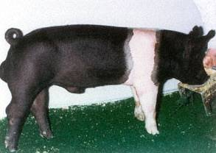
φυλή Hampshire 3/3
Παραγωγικές ιδιότητες
Ανθεκτική.
Πιο γόνιμη από την Duroc.
Υστερεί στον ρυθμό ανάπτυξης και το συντελεστή αξιοποίησης της τροφής.
Η επιφάνεια του ραχιαίου επιμήκους μυός είναι μεγαλύτερη στη Hampshire.
Έχει εισαχθεί σε πολλές ευρωπαϊκές χώρες όπου χρησιμοποιείται σε διασταυρώσεις χρήσεως για την παραγωγή υβριδίων πάχυνσης.
Σε μικρό αριθμό έχει εισαχθεί και στην Ελλάδα.
Kάπρος Hampshire. http://www.ansi.okstate.edu/breeds/swine/hampshire/hamp.jpg

Slide 27
Φυλή Meishan 1/3
Καταγωγή
Από την περιοχή της λίμνης Τaihu στην Κίνα (χοίρος Τaihu).
Περιγραφικά στοιχεία
Η ραχιαία γραμμή του κορμού είναι κυρτή και η κοιλιά κρεμάμενη.
Το πρόσωπο και το δέρμα είναι πτυχωτά.
Τα αυτιά μεγάλα και κρεμάμενα.
Η φυλή Meishan είναι η φυλή με τη μεγαλύτερη τοκετοομάδα. http://www.ansi.okstate.edu/breeds/swine/meishan/meishan2.gif

Slide 28
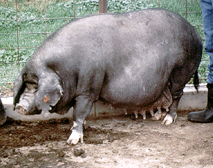
Φυλή Meishan 2/3
Παραγωγικά στοιχεία
Υψηλής γονιμότητας, με ηλικία εισόδου στην ήβη: 2,5-3 μηνών.
Περιορισμένη εμβρυϊκή θνησιμότητα και το μεγαλύτερο μέγεθος των τοκετοομάδων σε σύγκριση με οποιαδήποτε άλλη φυλή.
Γεννά 15-17 χοιρίδια ανά τοκετό και απογαλακτίζει γύρω στα 13 (ΗΠΑ).
Χοιρομητέρα Meishan. http://www.ansi.okstate.edu/breeds/swine/meishan/meishan1.gif

Slide 29
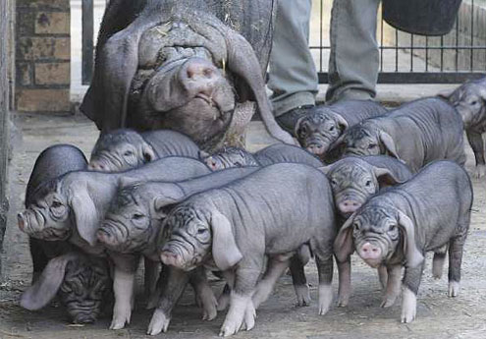
Φυλή Meishan 3/3
Παραγωγικά στοιχεία
Ο ρυθμός ανάπτυξης είναι μικρός (~340g / ημέρα)
Εναποθέτει μεγάλες ποσότητες λίπους, με το πάχος του ραχιαίου υποδόριου λίπους σε σωματικό βάρος των 100 kg να ανέρχεται σε 4-5 cm.
Έχει εισαχθεί στις ΗΠΑ και στην Ευρώπη, κυρίως για τη μελέτη της αναπαραγωγικής λειτουργίας και γονιδιωματικές αναλύσεις.
Χοιρομητέρα Μeishan με τα χοιρίδιά της. http://latimesblogs.latimes.com/photos/uncategorized/2008/12/30/meishan1.jpg

Slide 30
Βιβλιογραφία
Audiot Ann. (1995): “Races d’ hier pour l’ elevage de demain”, INRA editions
Ρογδάκης Εμμ. (2006): κεφάλαιο 4 από «Γενική Ζωοτεχνία», εκδόσεις Αθ. Σταμούλης

Slide 31
Λέξεις – έννοιες κλειδιά
Φυλές χοίρων, χοιρομητέρα, κάπρος, χοιρίδιο, Landrace, Large White, Pietrain, Duroc, Hampshire, Meishan
pig breeds, swine, piglet, boar, Landrace, Large White, Pietrain, Duroc, Hampshire, Meishan

